Slide 1
Искусственные нейронные сети в задачах интеллектуального анализа данных
Курс «Интеллектуальные информационные системы»
Кафедра управления и интеллектуальных технологий
НИУ «МЭИ»
Осень 2021 г.

Slide 2
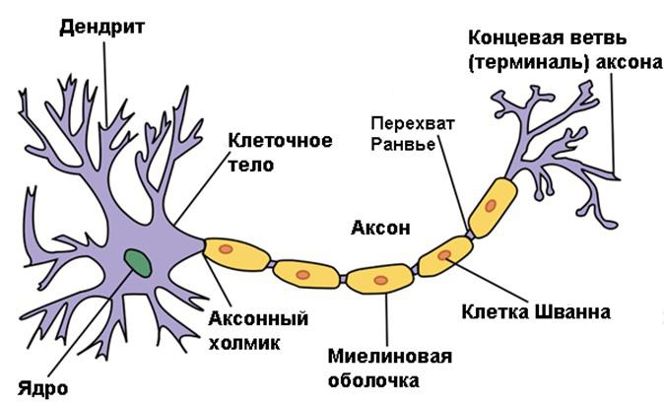
Что такое нейрон

Slide 3
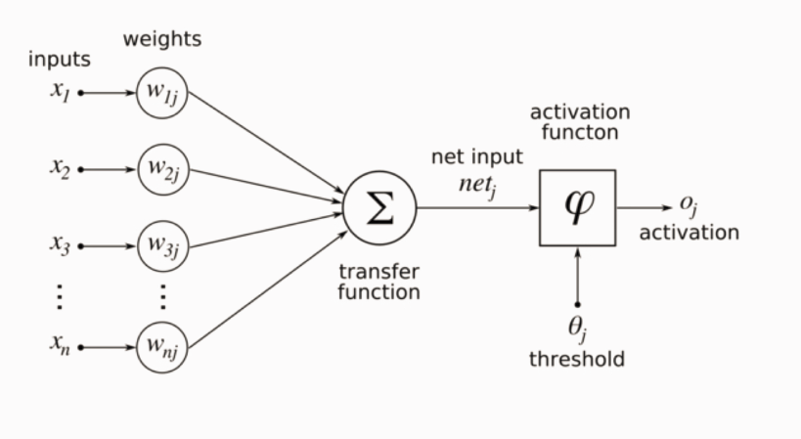
Что такое нейрон с точки зрения инженера

Slide 4
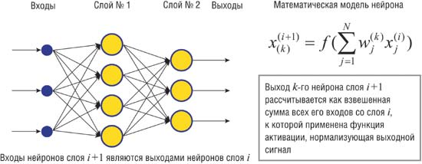
Искусственная нейронная сеть
Нейронная сеть (НС) — это последовательность нейронов, соединенных между собой.
Структура нейронной сети пришла в мир программирования прямиком из биологии. Благодаря такой структуре, машина обретает способность анализировать и даже запоминать различную информацию

Slide 5
Задачи, решаемые с помощью НС
Нейронные сети используются для решения сложных задач, которые требуют аналитических вычислений подобных тем, что делает человеческий мозг. Самыми распространенными применениями нейронных сетей является:
Классификация — распределение данных по параметрам. Например, на вход дается набор людей и нужно решить, кому из них давать кредит, а кому нет. Эту работу может сделать нейронная сеть, анализируя такую информацию как: возраст, платежеспособность, кредитная история и тд.
Предсказание (регрессия) — возможность предсказывать следующий шаг. Например, цену акций, основываясь на ситуации на фондовом рынке.
Распознавание — в настоящее время, самое широкое применение нейронных сетей. Используется в Google, когда вы ищете фото или в камерах телефонов, когда оно определяет положение вашего лица и выделяет его, а также для многого другого.

Slide 6
Сравнение нейронных сетей
Человек: 10¹⁰ нейронов
Дельфин: 6*10⁹ нейронов
Кошка: 3*10⁸ нейронов
Мышь: 4*10⁶ нейронов
Multi GPU Convolutional Network: 10⁶ нейронов
https://ru.wikipedia.org/wiki/Коэффициент_энцефализации

Slide 7




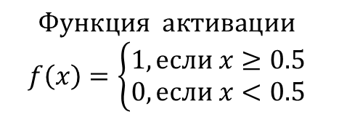

Как работает НС?
$$Функция активации$$
$$f\left(x\right)=\left\{\begin{aligned}1, если x≥0.5 \\ 0,если x<0.5\end{aligned}\right.$$
w1 = 0.5
$$x=x1∗w1+x2∗w2+x3∗w3$$
w2 = -0.5
w3 = 0.5

Slide 8
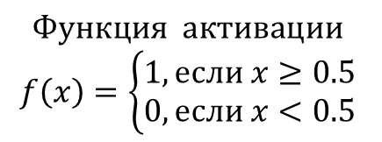
Как работает НС?
Скрытый слой
$$Функция активации$$
$$f\left(x\right)=\left\{\begin{aligned}1, если x≥0.5 \\ 0,если x<0.5\end{aligned}\right.$$
0.25
0.25
0
-1
0.5
1
-0.5
0.5

Slide 9
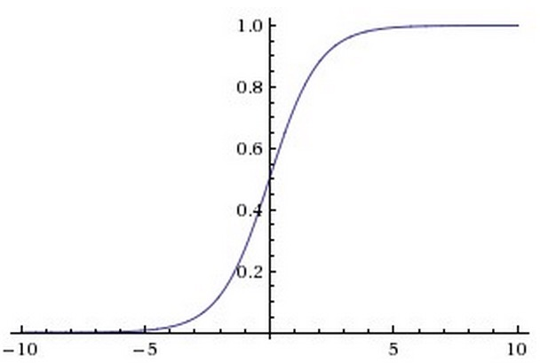
Виды функции активации. Сигмоида
Функция активации (функция возбуждения) – функция, вычисляющая выходной сигнал искусственного нейрона. В качестве аргумента принимает сигнал, получаемый на выходе входного сумматора
Сигмоида (sigmoid) выражается следующей формулой:
σ(x) = 1 / (1 + e^{-x})
На текущий момент сигмоида используется очень редко. Данная функция имеет два серьезных недостатка:
Насыщение сигмоиды приводит к затуханию градиентов. Крайне нежелательное свойство сигмоиды заключается в том, что при насыщении функции с той или иной стороны (0 или 1), градиент на этих участках становится близок к нулю.
Выход сигмоиды не центрирован относительно нуля.

Slide 10
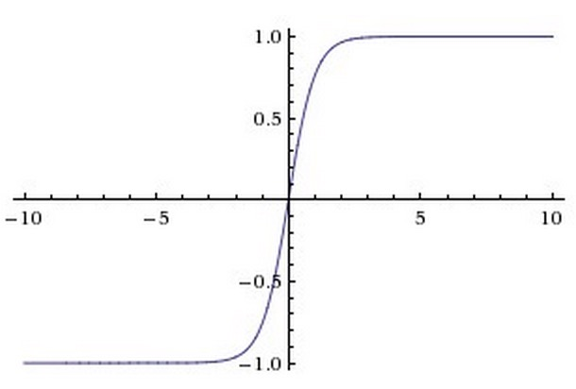
Виды функции активации. Гиперболический тангенс
Гиперболический тангенс (hyperbolic tangent, tanh) принимает на входе произвольное вещественное число, а на выходе дает вещественное число в интервале от –1 до 1. Подобно сигмоиде, гиперболический тангенс может насыщаться. Однако, в отличие от сигмоиды, выход данной функции центрирован относительно нуля. Следовательно, на практике всегда предпочтительнее использовать гиперболический тангенс, а не сигмоиду.

Slide 11
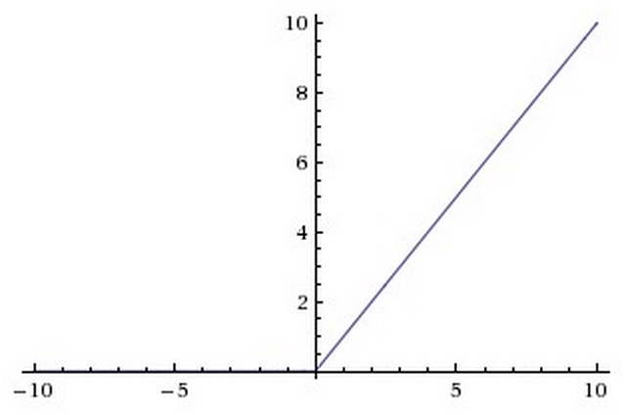
Виды функции активации. ReLU
В последние годы большую популярность приобрела функция активации под названием «выпрямитель». Нейроны с данной функцией активации называются ReLU (rectified linear unit). ReLU имеет следующую формулу f(x) = max(0, x) и реализует простой пороговый переход в нуле.
Плюсы:
Проще вычислять, чем сигмоид и tanh
Быстрее обучается за счет отсутствия насыщения
Минусы:
Могут «умирать» в процессе обучения, т.е. переходить в такое состояние, когда на выходе всегда будет 0.

Slide 12
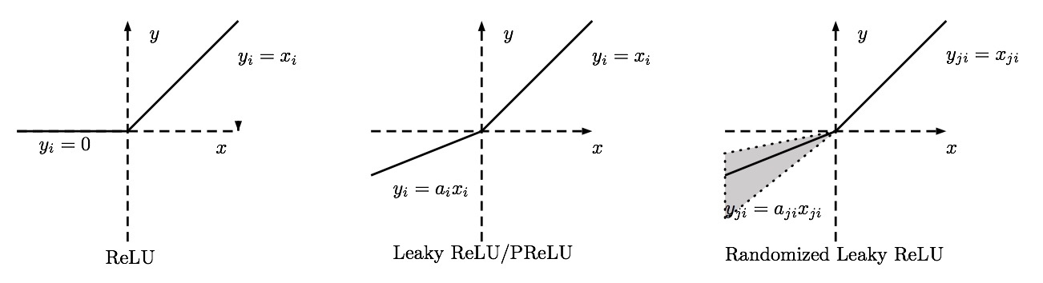
Виды функции активации. Модификации ReLU
Leaky ReLU - ReLU с «утечкой» представляет собой одну из попыток решить описанную выше проблему выхода из строя обычных ReLU. LReLU имеет на интервале x<0 небольшое отрицательное значение (угловой коэффициент около 0,01).
Randomized LReLU - угловой коэффициент на отрицательном интервале во время обучения генерируется случайным образом из заданного интервала, а во время тестирования остается постоянным

Slide 13
Обучение нейронных сетей
Обучение НС – подбор весов w1,…,wn таким образом, чтобы сеть решала поставленную нами задачу (обучение с учителем).
Обычно, первоначальные значения весов задаются случайным образом.
Правила Хэбба (1949г.)
Если сигнал персептрона неверен и равен нулю, то необходимо увеличить веса тех входов, на которые была подана единица.
Если сигнал персептрона неверен и равен единице, то необходимо уменьшить веса тех входов, на которые была подана единица.
Будем полагать, что классы помечены числами 0 и 1:
Предъявляем на вход один объект. Если выходной сигнал персептрона совпадает с правильным ответом, то никаких действий предпринимать не надо. В случае ошибки необходимо обучить персептрон правильно решать данный пример.
Ошибки могут быть двух типов. Рассмотрим каждый из них.
Первый тип ошибки: на выходе персептрона a(xi) = 0, правильный ответ yi=1.
Для того, чтобы персептрон выдавал правильный ответ необходимо, чтобы скалярное произведение стало больше. Поскольку переменные принимают значения 0 или 1, увеличение суммы может быть достигнуто за счет увеличения весов. Однако нет смысла увеличивать веса при переменных , которые равны нулю. Увеличиваем веса только при тех, которые равны 1. Для закрепления единичных сигналов с ω, следует провести ту же процедуру и на всех остальных слоях.
Второй тип ошибки: a(xi) =1, yi=0.
Для уменьшения скалярного произведения в правой части, необходимо уменьшить веса связей при тех переменных , которые равны 1. Необходимо также провести эту процедуру для всех активных нейронов предыдущих слоев.

Slide 14
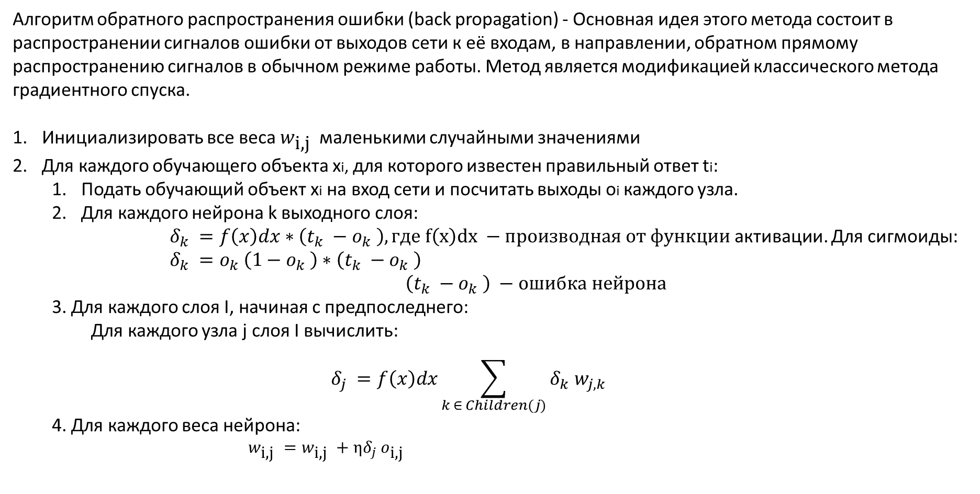
Алгоритм обратного распространения ошибки
Алгоритм обратного распространения ошибки (back propagation) - Основная идея этого метода состоит в распространении сигналов ошибки от выходов сети к её входам, в направлении, обратном прямому распространению сигналов в обычном режиме работы. Метод является модификацией классического метода градиентного спуска.
Инициализировать все веса $w_{\text{i}\text{,}\text{j} }$ маленькими случайными значениями
Для каждого обучающего объекта xi, для которого известен правильный ответ ti:
  Подать обучающий объект xi на вход сети и посчитать выходы oi каждого узла.
  Для каждого нейрона k выходного слоя:
  $δ_{k }=f\left(x\right)dx∗\left(t_{k }−o_{k }\right), где f\left(x\right)dx −производная от функции$ активации. Для сигмоиды:
  $δ_{k }=o_{k }\left(1−o_{k }\right)∗\left(t_{k }−o_{k }\right)$
  $\left(t_{k }−o_{k }\right) −ошибка нейрона$
  3. Для каждого слоя I, начиная с предпоследнего:
  Для каждого узла j слоя I вычислить:
  $$δ_{j }=f\left(x\right)dx\sum_{k ∈ Children(j)}{δ_{k }w_{j,k }}$$
  4. Для каждого веса нейрона:
  $w_{\text{i}\text{,}\text{j} }=w_{\text{i}\text{,}\text{j} }+ηδ_{j }o_{\text{i}\text{,}\text{j} }$

Slide 15

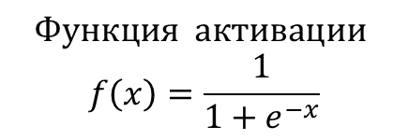
Алгоритм обратного распространения ошибки
$$Функция активации$$
$$f\left(x\right)=\frac{1}{1+e^{−x}}$$
0.35
0,35 * 1 + 0,57 * 1 + 0,64 * 0 = 0.92
f(0.92) = 0,71
0.57
0,71
0,71 * 0,45 + 0,66 * 0,67 = 0,76
f(0.76) = 0,68
0.64
0.45
0,68
0.42
0.67
0.23
0,66
0.47
0,42 * 1 + 0,23 * 1 + 0,47 * 0 = 0,65
f(0.65) = 0,66

Slide 16
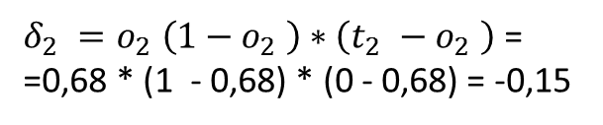


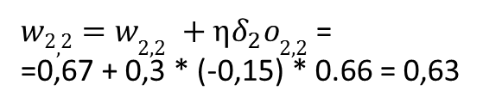
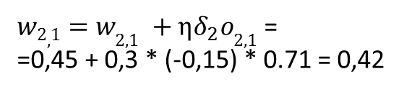
Алгоритм обратного распространения ошибки
0.
$$Функция активации$$
$$f\left(x\right)=\frac{1}{1+e^{−x}}$$
Ошибка нейрона (2,1) = $\sum_{k ∈ Children(j)}{δ_{k }w_{j,k }}$=
= (-0,15)*0.42 = -0,06.
0.35
0,35 * 1 + 0,57 * 1 + 0,64 * 0 = 0.92
f(0.92) = 0,71
0,71
0.57
0,71
0.42
0,71 * 0,45 + 0,66 * 0,67 = 0,76
f(0.76) = 0,68
0.64
0.45
0,68
0.42
0.63
0.67
0.23
0,66
$δ_{2 }=o_{2 }\left(1−o_{2 }\right)∗\left(t_{2 }−o_{2 }\right)$ =
=0,68 * (1 - 0,68) * (0 - 0,68) = -0,15
0.47
0,42 * 1 + 0,23 * 1 + 0,47 * 0 = 0,65
f(0.65) = 0,66
$w2,1=w_{\text{2}\text{,}\text{1} }+ηδ_{2}o_{\text{2}\text{,}\text{1} }$=
=0,45 + 0,3 * (-0,15) * 0.71 = 0,42
$w2,2=w_{\text{2}\text{,}\text{2} }+ηδ_{2}o_{\text{2}\text{,}\text{2} }$=
=0,67 + 0,3 * (-0,15) * 0.66 = 0,63

Slide 17
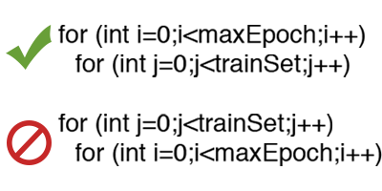
Обучающие выборки и эпохи
Обучающая выборка включает входные значения и соответствующие им выходные значения набора данных. В ходе обучения нейронная сеть находит некие зависимости выходных полей от входных.
Эпоха обучения - это один просмотр всех примеров обучающей выборки с одновременной коррекцией весов сети (на этих примерах, в зависимости от правильности их решения сетью). Чтобы сеть обучилась, может потребоваться несколько (обычно несколько сотен и даже тысяч) эпох. В течении эпохи не на каждом обучающем примере может происходить коррекция весов сети: т.к. если сеть уже обучилась правильно решать данный конкретный пример, то можно перестать требовать постоянных "улучшений" качества решения этого примера (поскольку эти улучшения уже будут несущественными) и позволить сети направить её внимание на другие примеры, которые пока ещё решаются с недостаточной точностью.
Важно не путать итерацию с эпохой и понимать последовательность их инкремента.
Сначала n раз увеличивается итерация, а потом уже эпоха и никак не наоборот. Другими словами, нельзя сначала тренировать нейросеть только на одном примере, потом на другом и тд. Нужно тренировать каждый пример один раз за эпоху.

